Slide 1
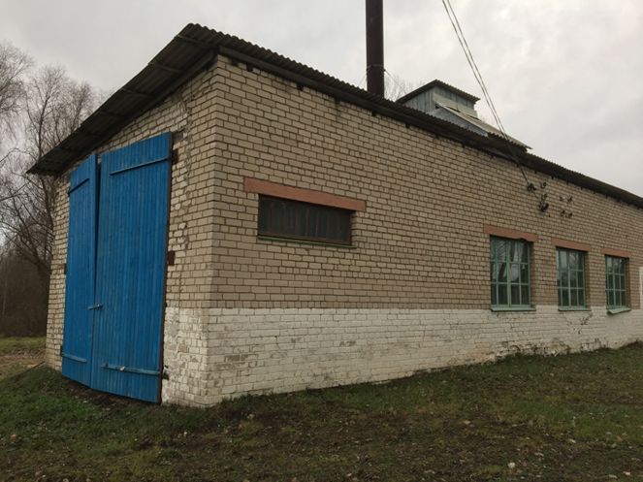
Предлагается к продаже комплекс зданий государственного учреждения образования «Волколатская базовая школа», расположенного по адресу: Витебская обл., Докшицкий р-н, д. Волколата, ул. Школьная, 6.
Цена продажи – ОДНА БАЗОВАЯ ВЕЛИЧИНА
Общая площадь – 1221,5 кв.м.
Заинтересованных просим звонить по тел. 802157 22732, 22225, 21531

